Slide 1
分享導師:陳忻 第46課: 聖母、聖人、聖物

Slide 2
三、聖物 (p.246)
1.建築物、樹枝、水、十字架、人像、地方、時間、日期等等只是代表著某種作用，並無永久性的存在意義。其作用若能助人成聖，助人分享主的生命，則亦可被稱為是「聖」的。

Slide 3
三、聖物 (p.246)
3.珍惜那些對我們信仰有幫助的東西是合理的，因為人需要可見的標記的提醒和幫助。聖像提醒我們對聖人的敬禮，聖枝是我們歡迎基督的記號，聖水使我們回憶曾受洗歸於基督，聖灰使我們感到自己的卑微，唸珠是我們祈禱和默想的工具，十字架更是我們榮譽的標記。對聖物的珍惜就是對信仰的重視，但千萬不可認為這些東西具有「法力」或可以僻邪等，這種想法是迷信的！

Slide 4
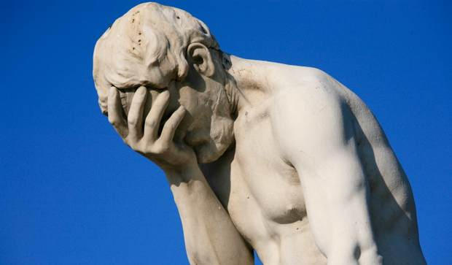

Slide 5
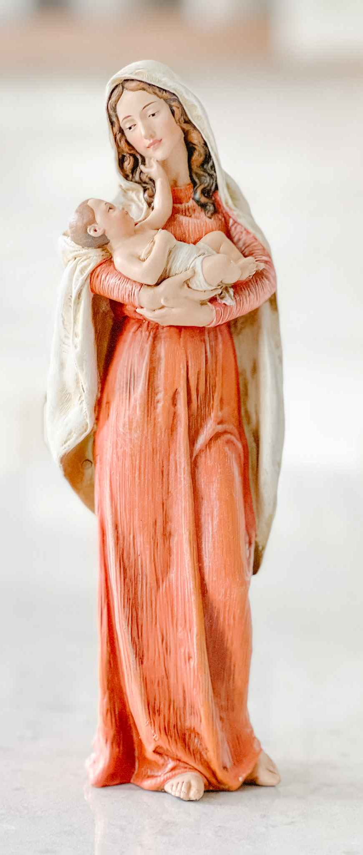
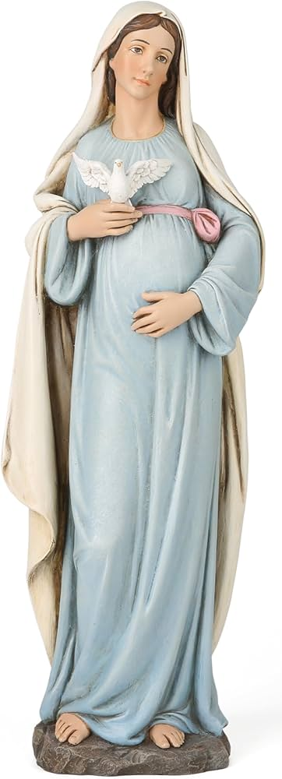
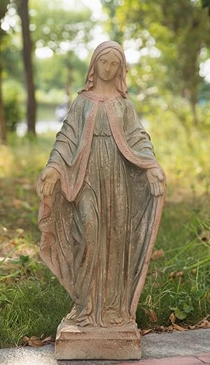

Slide 6
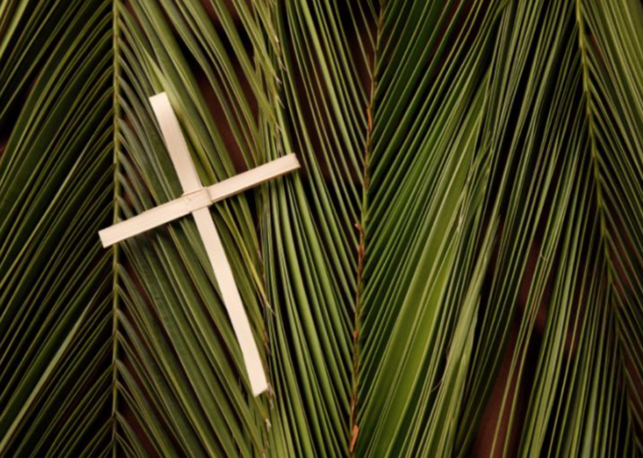

Slide 7
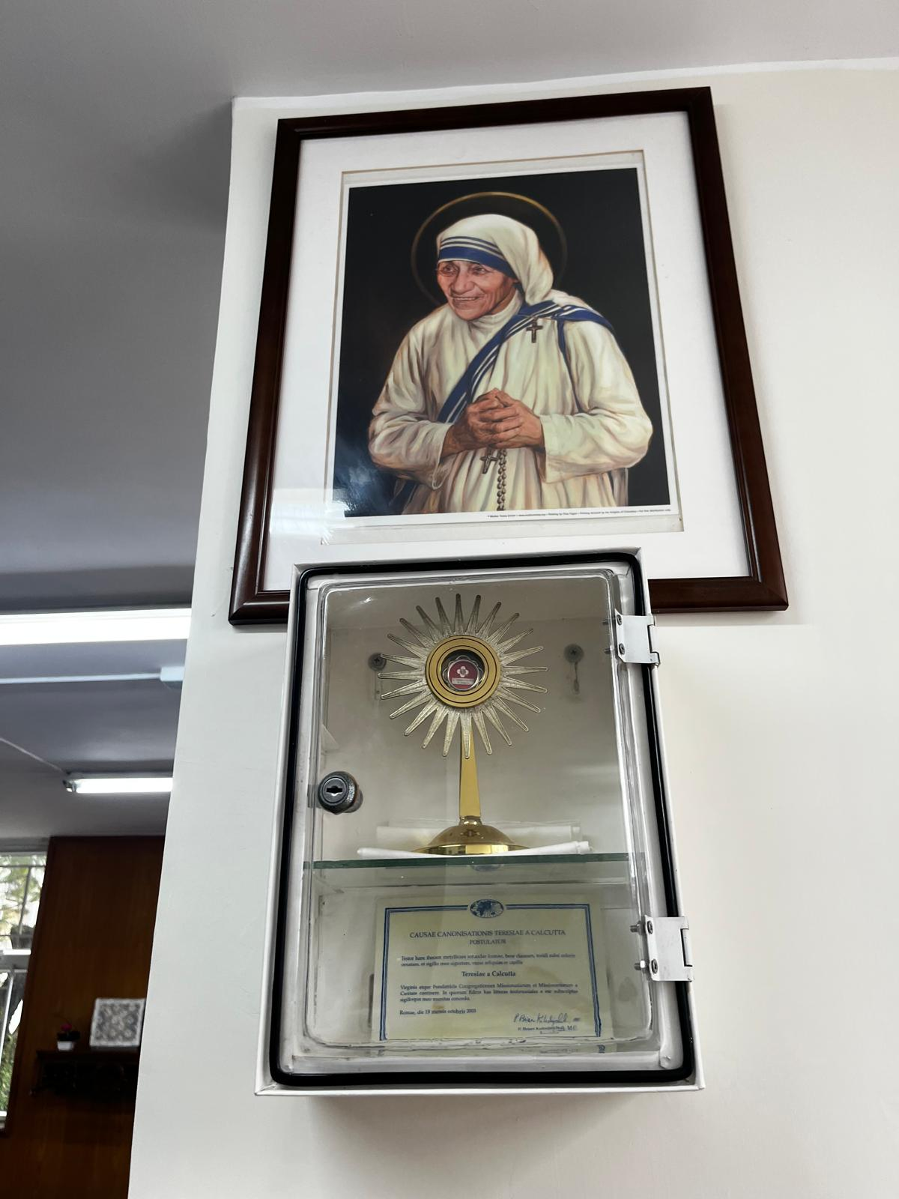

Slide 8
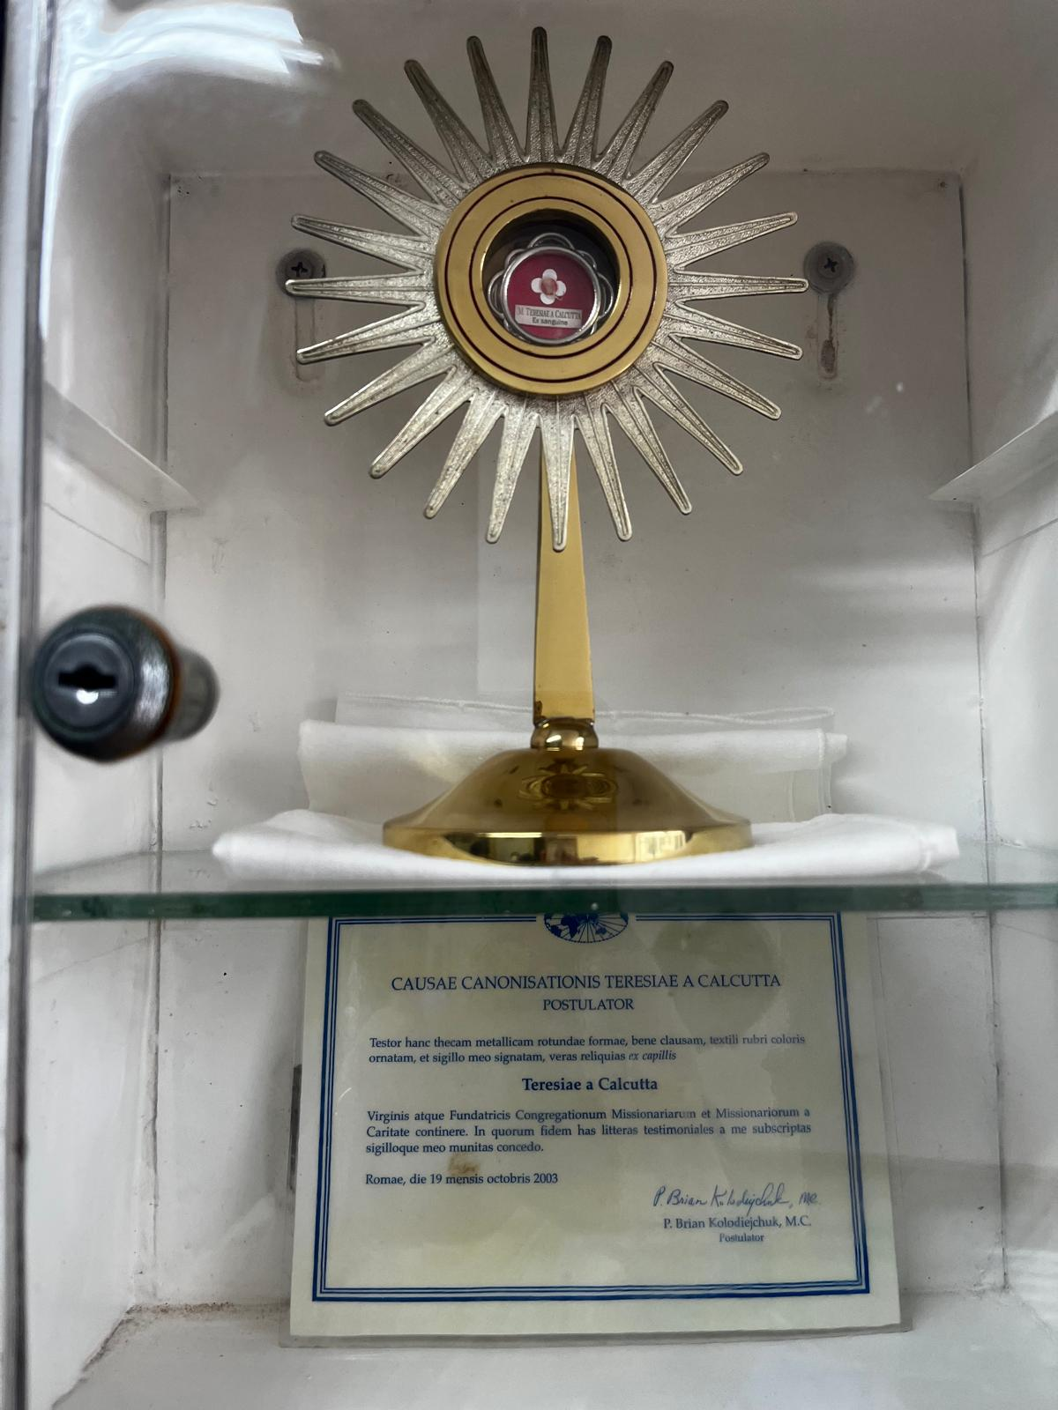

Slide 10
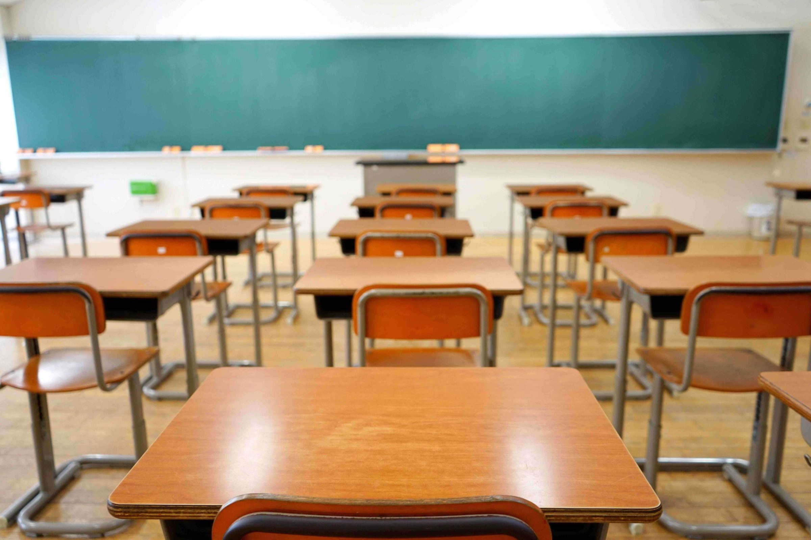

Slide 11
正確的態度
自己
身邊的人
更接近天主➔福傳☺

